Slide 1
Струны Великой степи.

Slide 2
Цели урока:
ВЫ УЗНАЕТЕ:
- о правописании безударных падежных окончаний прилагательных;
ВЫ НАУЧИТЕСЬ:
- правильно употреблять безударные падежные
окончания прилагательных;
- правильно образовывать падежные формы
прилагательных, опираясь на теоретический материал

Slide 3

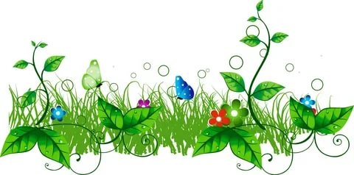
Тематический словарь урока
- безударные окончания – екпіңсіз жалғау
-имя существительное – зат есім
-имя прилагательное – сын есім
-множественное число – көптік жалғау
единственное число – жекеше жалғау

Slide 4
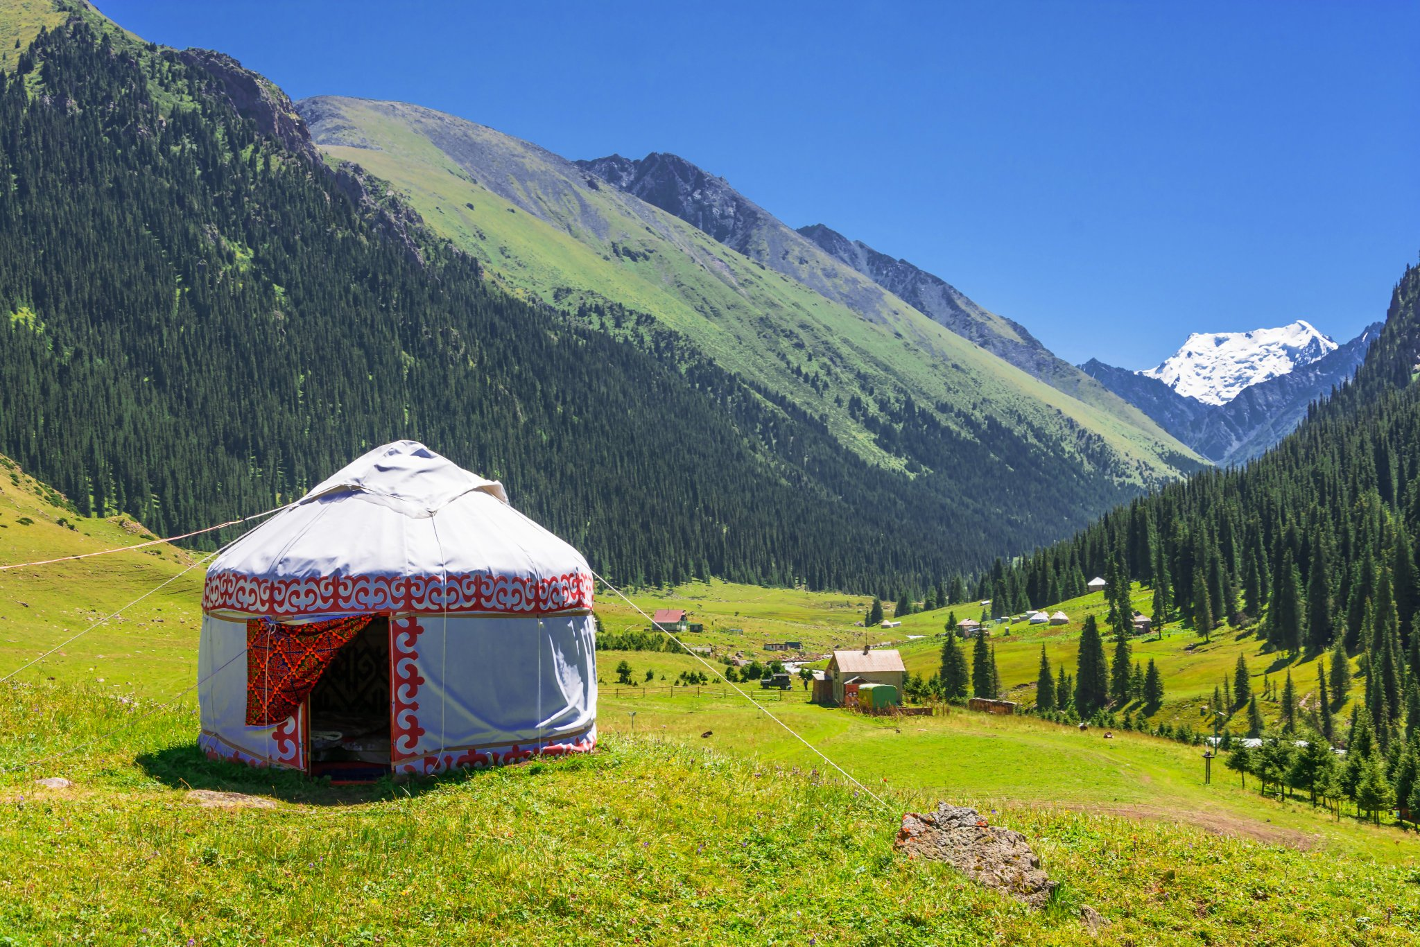
Струны Великой степи
-

Slide 5



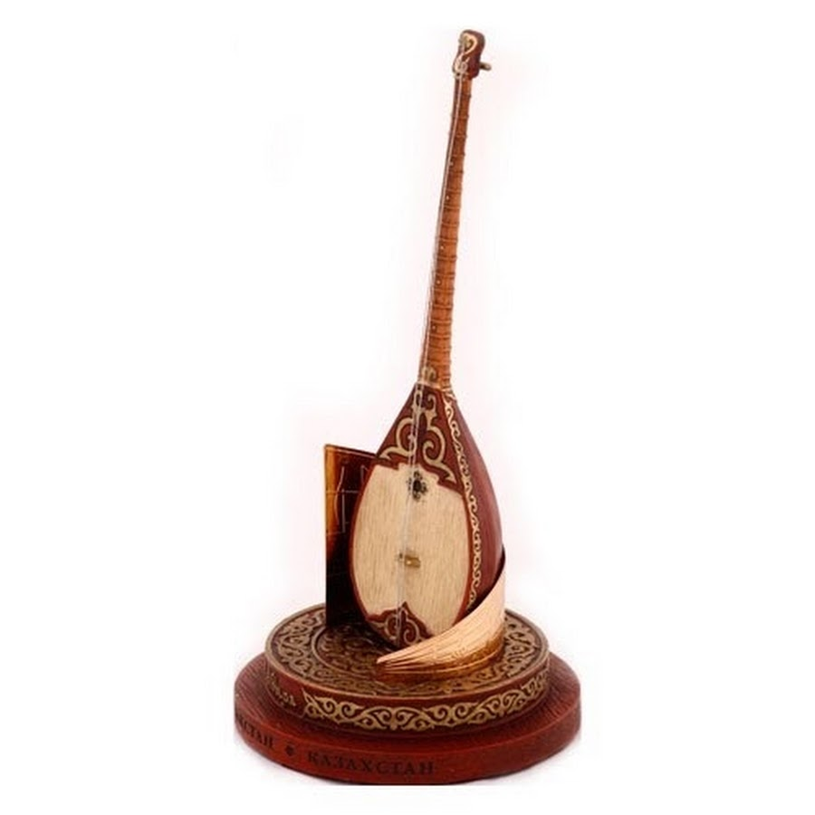

Поговорим о домбре
-Какие слова связаны по смыслу со словом дружба?

Slide 6


Поговорим о домбре
инструмент
мелодия
акын
музыка
ноты
композитор
-Какие слова связаны по смыслу со словом дружба?
кюй

Slide 7
Проведем наблюдение
Единственное число | Множественное число
Музыкальный инструмент - ый | музыкальные инструменты
Народная песня - ая | народные песни - ые
Казахский композитор - ий | казахские композиторы - ие
Теплое чувство - ое | теплые чувства

Slide 8
Правописание безударных падежных окончаний прилагательных
Мужской род | Женский род | Средний род
И п. (какой?) народный инструмент | И п. (какая?) печальная мелодия | И п. (какое?) теплое чувство
Р п. (какого?) народного инструмента | Р п. (какой?) печальной мелодии | Р п. (какого?) теплого чувства
Д п. (какому?) народному инструменту | Д п. (какой?) печальной мелодии | Д п. (какому?) теплому чувству
В п. (какой?) народный инструмент | В п. (какую?) печальную мелодию | В п. (какое?) теплое чувство
Т п. (каким?) народным инструментом | Т п. (какой?) печальной мелодией | Т п. (каким?) теплым чувством
П п. о (каком?) народном инструменте | П п. о (какой?) печальной мелодии | П п. о (каком?) теплом чувстве

Slide 9
Образуй падежные окончания имени прилагательного
И п. (какой?) музыкальный инструмент
Р п. (какого?) __________ инструмента
Д п. (какому?) __________ инструменту
В п. (какой?) __________ инструмент
Т п. (каким?) __________ инструментом
П п. о (каком?) __________ инструменте

Slide 10
Проверьте себя
И п. (какой?) музыкальный инструмент
Р п. (какого?) музыкального инструмента
Д п. (какому?) музыкальному инструменту
В п. (какой?) музыкальный инструмент
Т п. (каким?) музыкальным инструментом
П п. о (каком?) о музыкальном инструменте

Slide 11
Работа с текстом
« Душа казаха»
Певучие, ритмичные звуки домбры повествуют о бескрайних степях Казахстана, о тихих жайлау с большими стадами. Но если усилить звучание струн, то мелодия полетит вслед за табуном быстрых жеребцов. В степных звуках домбры можно услышать шелест густых трав и звон маленьких ручейков, радость птичьих хоров и стук конских копыт.
В далекие времена казахские народные акыны ходили с домброй по шумным базарам, ярмаркам и селам, исполняя разные кюи. Всего за 2 – 4 минуты (время звучания одного кюя) с помощью двух струн степные музыканты переда вали радости о горести простого народа. Как бы ни была печальна мелодия, в звучании домбры всегда присутствуют теплые чувства. В народе говорят, что в звуках домбры живет душа казаха.
Определим тему, идею текста, ответим
на тонкие и толстые вопросы

Slide 12
Практическое задание № 1
б
« Душа казаха»
Певучие, ритмичные звуки домбры повествуют о бескрайних степях Казахстана, о тихих жайлау с большими стадами. Но если усилить звучание струн, то мелодия полетит вслед за табуном быстрых жеребцов. В степных звуках домбры можно услышать шелест густых трав и звон маленьких ручейков, радость птичьих хоров и стук конских копыт.
Выпишите из первого абзаца текста прилагательные во множественном числе и поставьте их в единственное число
Например
Ритмичные звуки – ритмичный звук
_________________________________
_________________________________
_________________________________
_________________________________
_________________________________
_________________________________

Slide 13
Проверьте себя
б
« Душа казаха»
Певучие, ритмичные звуки домбры повествуют о бескрайних степях Казахстана, о тихих жайлау с большими стадами. Но если усилить звучание струн, то мелодия полетит вслед за табуном быстрых жеребцов. В степных звуках домбры можно услышать шелест густых трав и звон маленьких ручейков, радость птичьих хоров и стук конских копыт.
Выпишите из первого абзаца текста прилагательные во множественном числе и поставьте их в единственное число
Ритмичные звуки – ритмичный звук
о бескрайних степях –бескрайняя степь
большими стадами – большое стадо
быстрых жеребцов - быстрый жеребец
в степных звуках – степной звук
густых трав – густая трава
маленьких ручейков – маленький ручеек
птичьих хоров – птичий хор
конских копыт – конское копыто

Slide 14
Практическое задание №2
Мужской род
И п. (какой?) народный акын
Р п. (какого?) __________ акына
Д п. (какому?) __________ акыну
В п. (какой?) ___________ акына
Т п. (каким?) ____________ акыном
П п. о (каком?) ___________ акыне

Slide 15
Проверь себя
Мужской род
И п. (какой?) народный акын
Р п. (какого?) народного акына
Д п. (какому?) народному акыну
В п. (какого?) народного акына
Т п. (каким?) народным акыном
П п. о (каком?) народном акыне

Slide 16
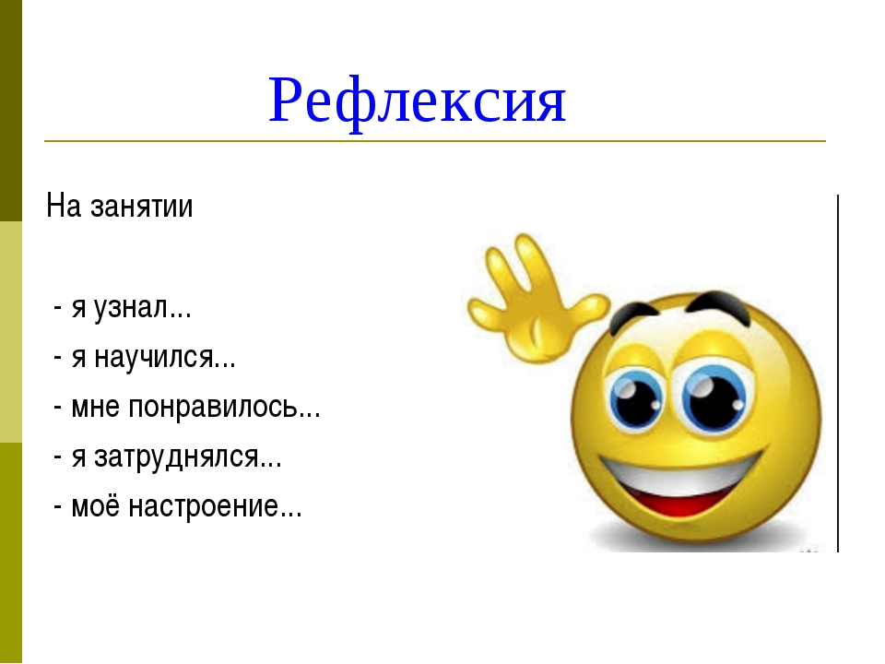
Рефлексия

Slide 17
Домашнее задание
1. Войдите на портал BilimLand;
2. Укажи верные – неверные утверждения
Домбра – это казахский национальный инструмент;
Домбра не была занесена в Книгу рекордов Гиннесса;
В звуках домбры живет душа казаха.

Slide 18
Баршаға қолжетімді, сапалы білім!
Үш тілді
Цифрлы Қазақстан
Нәтижелі
Қол
жетімді
Дербес оқыту
Тиімді
Білімді бағалау
Заманауи технология
Качественное образование,
доступное всем!

